Slide 1

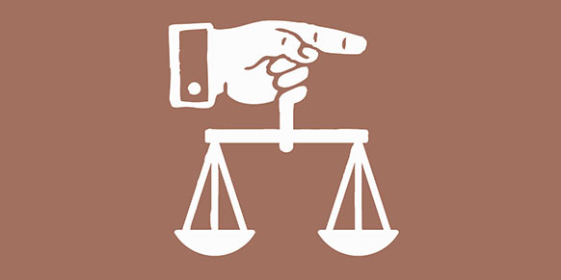
Hz. Muhammed’in Hayatı
İmam Hatip Ortaokulu
Ve Ortaokul
İnsan Hakları ve Adalet

Slide 2
Bölüm İçindekiler
1. İnsanlara Gereken Değeri Vermek
2. İnsanlar Arasında Ayrım Yapmamak
3. Adaletin Önemi
4. Yargılamada Adil Davranmak
5. Haksızlıklardan Kaçınmak

Slide 3

1. İnsanlara Gereken Değeri Vermek
Ayet: “Biz, hakikaten insanoğlunu şan ve şeref sahibi kıldık. Onları, (çeşitli nakil vasıtaları ile) karada ve denizde taşıdık; kendilerine güzel güzel rızıklar verdik; yine onları, yarattıklarımızın birçoğundan cidden üstün kıldık.”(İsra:4)
İnsan Eşrefi Mahluk (yaratılmışların en şereflisi) olarak yaratılmıştır.
Allah kainattaki varlıkları insanın emrine vermiştir.

Slide 4
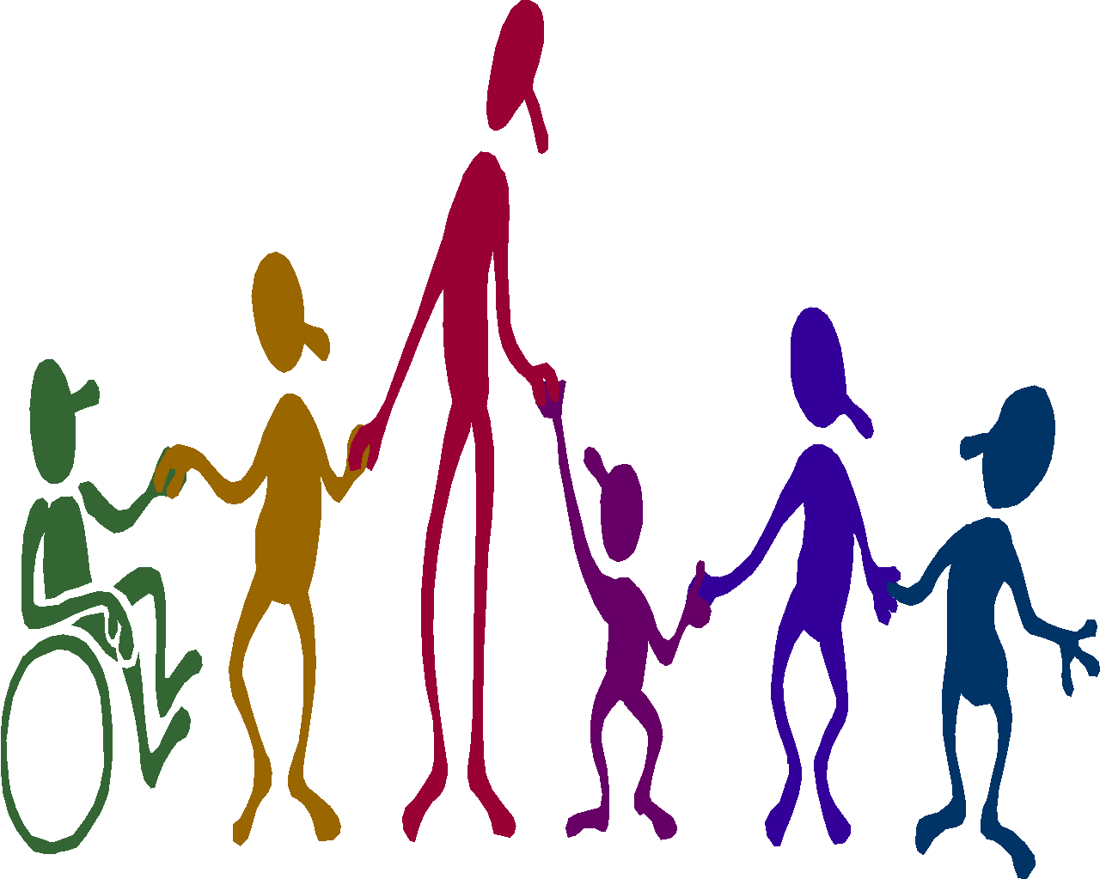
1. İnsanlara Gereken Değeri Vermek
Dinimiz İslam, insan hayatının korunmasını temel amaçlardan biri olarak görmüştür. İnsan hayatına son vermeyi en büyük günahlardan biri olduğunu bildirmiştir. Yine insanın toplum içindeki itibarını
zedeleyecek iftira, gıybet ve alay etme gibi kötü davranışları da yasaklamıştır. Ayrıca insanların cinsiyetine, ten rengine, ırkına ve sosyal statüsüne göre davranmak İslam’a uygun bir tutum olmadığı
hem Kur’an-ı Kerim’de hem de Peygamberimiz ’in hadislerinde belirtilmiştir.

Slide 5
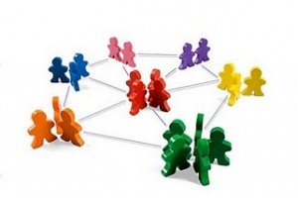
1. İnsanlara Gereken Değeri Vermek
Hz. Muhammed (s.a.v.) karşısındaki insana en güzel şekilde muamele ederdi. Konumu ne olursa olsun insanları asla küçümsemezdi. İnsanları sözünü kesmeden sabırla dinlerdi. Her fırsatta insanların
halini hatırını sorardı. Yaşlı, hasta ve bakıma muhtaç insanları sık sık ziyaret ederdi. Yapılan hataları rencide edecek biçimde insanların yüzlerine vurmaz, “İçinizden bazıları şöyle yapıyor diyerek” isim vermeden yapılan hataları düzeltirdi. “

Slide 6
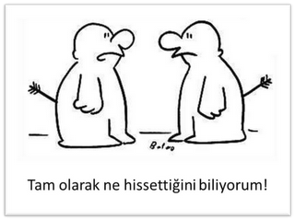
1. İnsanlara Gereken Değeri Vermek
“Hadis: Mümin bir kişiye Müslüman kardeşini hakir görmesi (ona değer vermemesi) kötülük olarak yeter.
Hadis: “Sizden biriniz kendisi için istediğini Müslüman kardeşi için de
istemedikçe kâmil manada iman etmiş olamaz.”

Slide 7
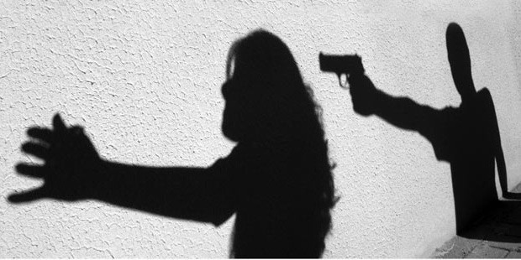
1. İnsanlara Gereken Değeri Vermek
“Ayet: “…Kim, bir cana kıymayan veya yeryüzünde bozgunculuk çıkarmayan bir kişiyi öldürürse, bütün insanları öldürmüş gibi olur. Kim de bir canın hayatta kalmasına vesile olursa bütün
insanlara hayat bahşetmiş gibi olur…” (Maide:32)

Slide 8
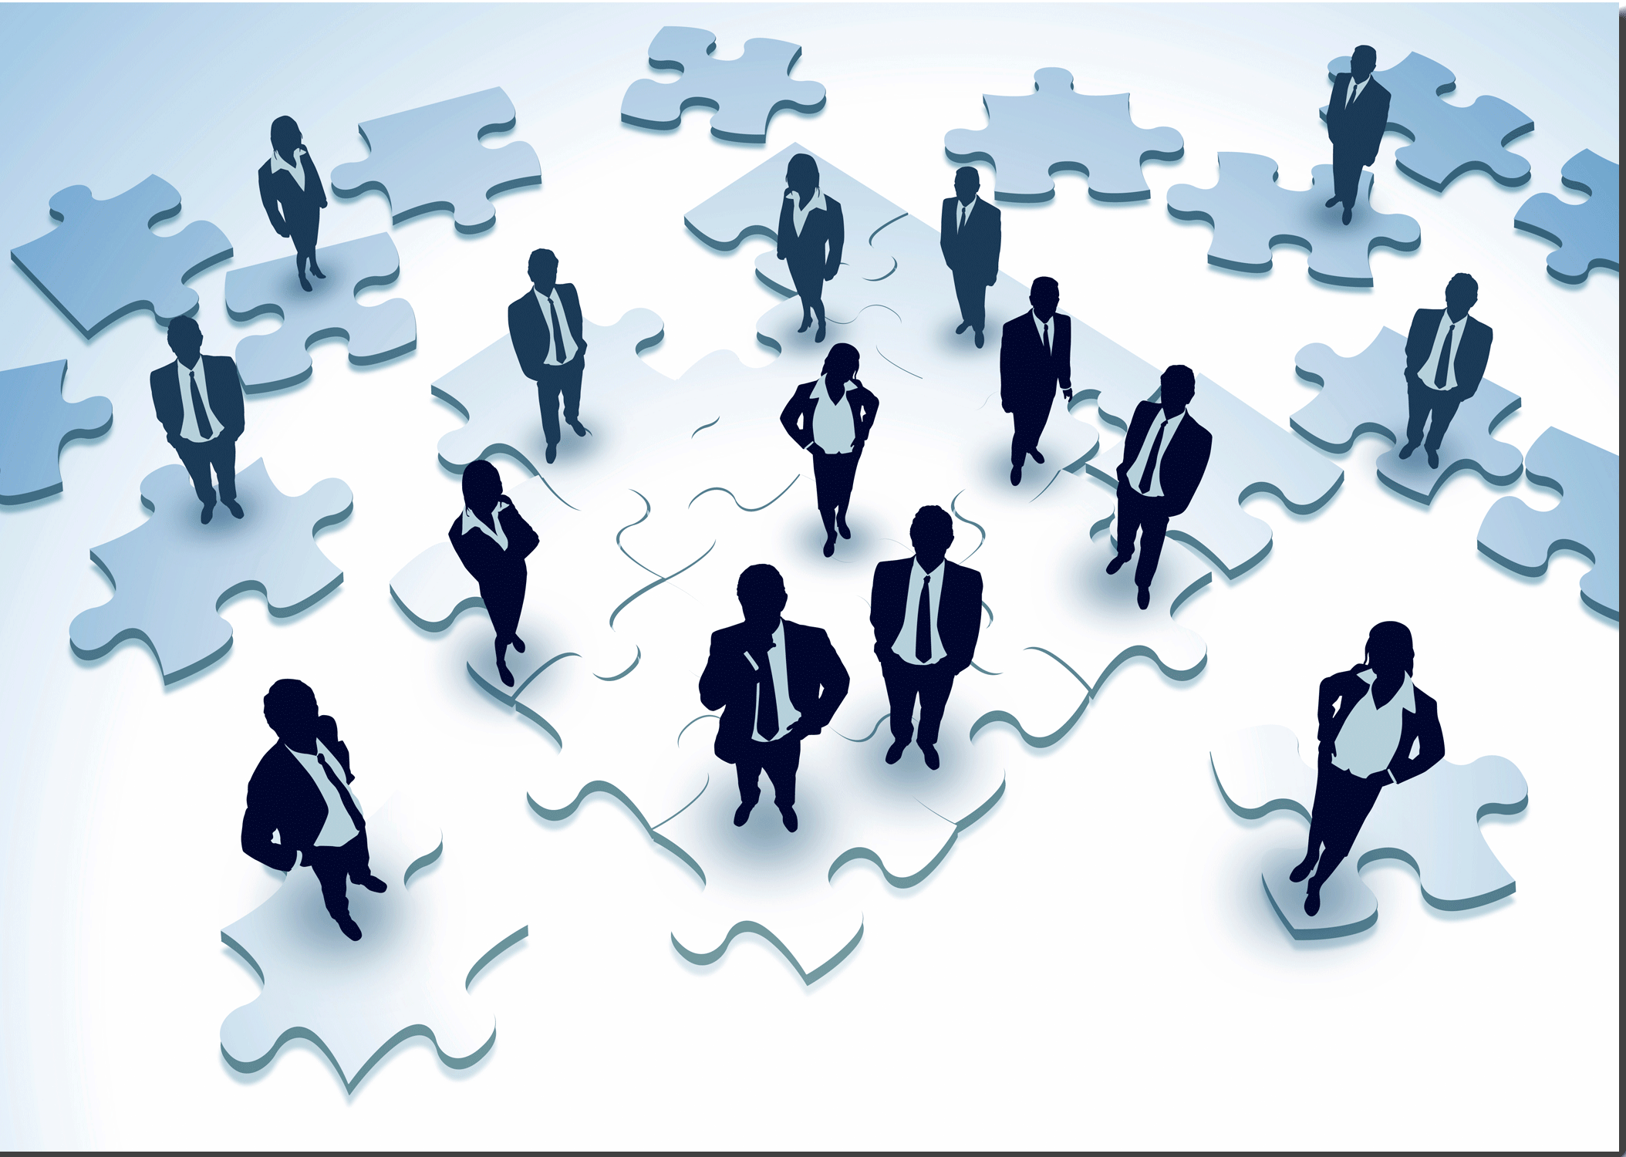
1. İnsanlara Gereken Değeri Vermek
İslam’ın ilk yıllarında Hz. Muhammed (s.a.v.)’ın önderliğinde insanlar özlenen toplum yapısına kavuşmuştur. İslamiyet ile birlikte asırlardır Arap toplumunda kendini gösteren insanlar arası ayrımcılık yavaş yavaş ortadan kalkmaya başlamıştır. Her insanın eşitlik prensibi içinde hak ettiği değeri görmesi bu dönemin İslam tarihi içinde “ Asr-ı Saadet” diye anılmasını sağlamıştır.

Slide 9
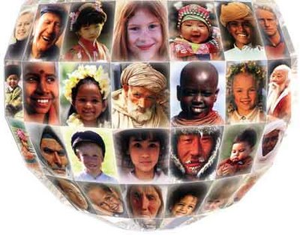
2. İnsanlar Arasında Ayrım Yapmamak
Ayet: “Ey insanlar!
Şüphe yok ki, biz sizi bir erkek ve bir kadından yarattık ve birbirinizi tanımanız için sizi boylara ve kabilelere ayırdık. Allah katında en değerli olanınız, ona karşı gelmekten en çok sakınanınızdır.” (Hucurat: 13)

Slide 10
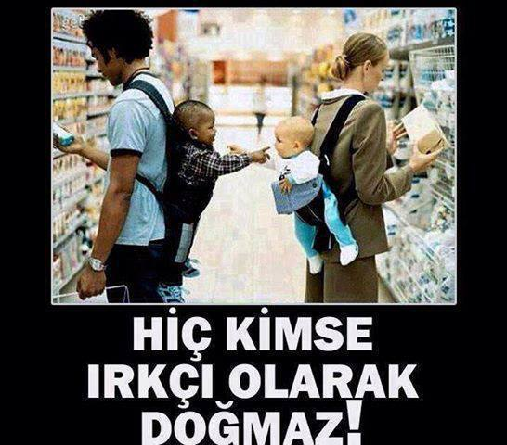

Slide 11
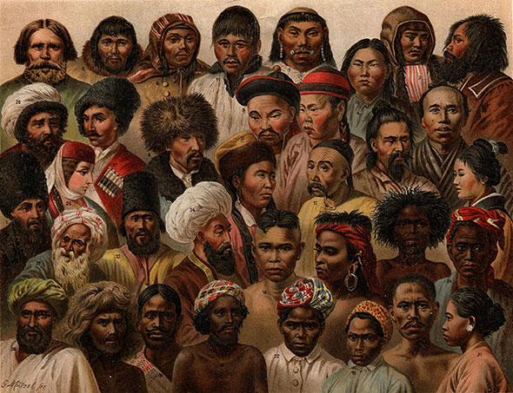
2. İnsanlar Arasında Ayrım Yapmamak
Hadis: “Kişinin Müslüman kardeşini küçük görmesi kendisine günah olarak yeter.”
Fiziki farklılıklardan dolayı hiç kimse dışlanmamalıdır.
Ayrımcılığın her çeşidi dinimizde yasaklanmıştır.

Slide 12
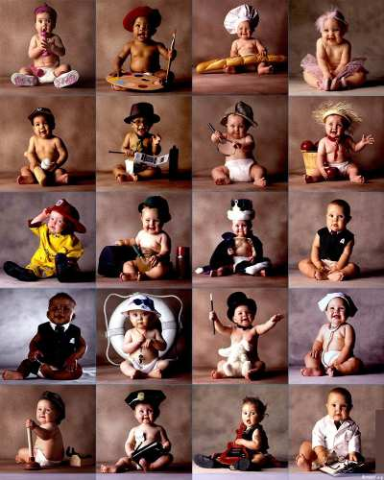
2. İnsanlar Arasında Ayrım Yapmamak
Peygamberimiz Veda Hutbesinde, “Hepiniz Âdem’in çocuklarısınız. Âdem ise topraktandır. Arap olanın Arap olmayandan üstünlüğü yoktur, üstünlük ancak takvadadır.” sözleriyle insanların cinsiyet, ırk ve ten rengi bakımından birbirlerinden herhangi bir üstünlüğe sahip olmadığını haber vermiştir.

Slide 13
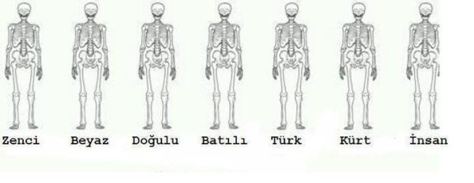
2. İnsanlar Arasında Ayrım Yapmamak
Peygamberimizin (s.a.v.) önderliğinde bütün tarafların bir araya gelerek oluşturdukları “Medine Sözleşmesinde bütün insanların eşit olduğu vurgulanmış, İslam öncesinde görülen ayrımcılık ortadan kaldırılmıştır..

Slide 14
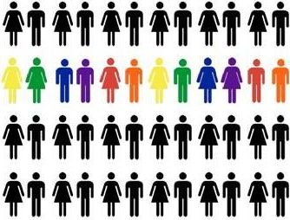

2. İnsanlar Arasında Ayrım Yapmamak
Peygamberimiz bütün müminlerin bir tarağın dişleri gibi eşit olduğu anlayışını topluma yerleştirmiştir. “Allah, sizin dış görünüşünüze ve mallarınıza bakmaz. O sizin kalplerinize ve amellerinize bakar.” hadisiyle insanların fiziki farklılıklarının Allah katında bir öneminin olmadığını belirtmiştir.

Slide 15
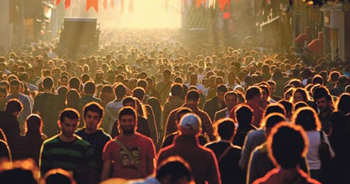
3. Adaletin Önemi
Birlikte yaşamak insanlara, uymak zorunda oldukları bir takım sorumluluklar yüklemektedir. Toplumu meydana getiren insanların her şeyden önce birbirlerinin hakkına saygı göstermeleri, o toplumun
huzuru ve geleceği açısından oldukça önemlidir.

Slide 16
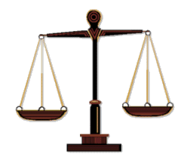
3. Adaletin Önemi
Adalet, haksızlıklardan kaçınarak hakkı sahibine vermektir. Adalet güçlünün yanında değil haklının savunucusu olmaktır.
Ayet: “De ki: Rabbim bana adaleti emretti.
(Araf: 29)

Slide 17
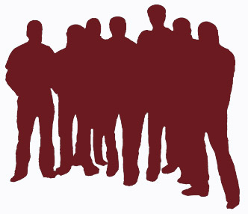
3. Adaletin Önemi
Peygamberimiz daha yirmi yaşındayken haksızlıklarla mücadele etmek için kurulan Hılfu’l-Fudûl’a (Erdemli İnsanlar Cemiyeti) üye olarak haksızlıklara karşı mücadele etmiştir.
Hak ve adalet açısından İslam’da insanlar asında herhangi bir ayrım yoktur.

Slide 18
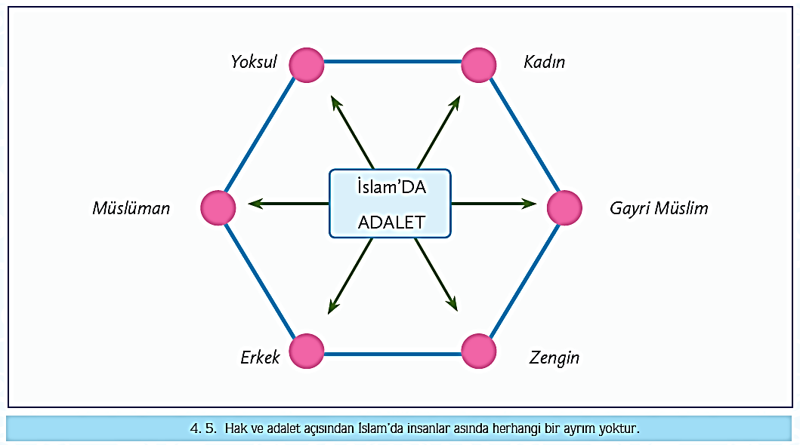
3. Adaletin Önemi

Slide 19

3. Adaletin Önemi
Adalet, her türlü sapmanın ve haksızlığın karşıtı olup, bir şeyi ait olduğu yere koymak, hakkını vermek, eşit ve denk yapmak anlamlarına gelir. Bu anlamda adalet; insaf, haklılık, ölçülülük, söz ve eylemde doğruluk manalarını kapsayan bir kelimedir.

Slide 20
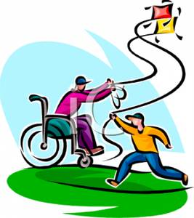
3. Adaletin Önemi
Bilindiği gibi adalet, mutlak eşitlik değil; verilen ile hak edilen arasındaki dengeyi ifade eder. Buna dağıtıcı adalet demek mümkündür. Bir işin değeri, emek sarfiyatının çokluğu ile orantılı değildir. Dolayısıyla, yetenekleri ve imkânları bakımından eşit durumda olmayanlara eşit davranılmamalıdır. Çünkü farklı durumdaki kişilere eşit davranmak eşitliğin çiğnenmesidir.

Slide 21
Adalet
Yargıda
Barışta
1
2
4
3
Alış
Verişte
Şahitlikte

Slide 22
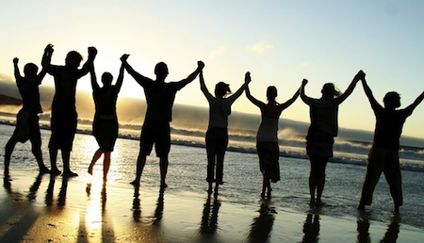
3. Adaletin Önemi
Allah’ın el-Mü’min (Güven veren-Güvenilen) ismiyle ahlaklanan bir kimse, iç dünyasında barış ve huzuru sağladığı gibi, dış dünyasında da barış ve huzurun sağlanmasına katkı yapar.

Slide 23
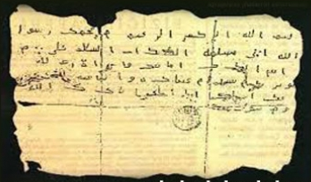
3. Adaletin Önemi
Hicret sonrasında bütün tarafları bir araya getirerek oluşturduğu “Medine Sözleşmesi” ile adaleti üstün kılmış ve o güne adar yaşanan bütün haksızlıkları ortadan kaldırmıştır. Böylece kan davaları, ayrımcılık ve zulüm, yerini sevgi ve saygı temelli bir topluma bırakmıştır. İnsan haklarının her şeyden üstün tutulduğu, savaşın ve çatışmanın yerini kardeşlik ve tevazuya bıraktığı bir toplum meydana gelmiştir.
Ayet: Yarattıklarımızdan, hakka
sarılarak doğru yolu gösteren ve hak ile
adaleti gerçekleştiren bir topluluk vardır.”
(Araf: 181)

Slide 24
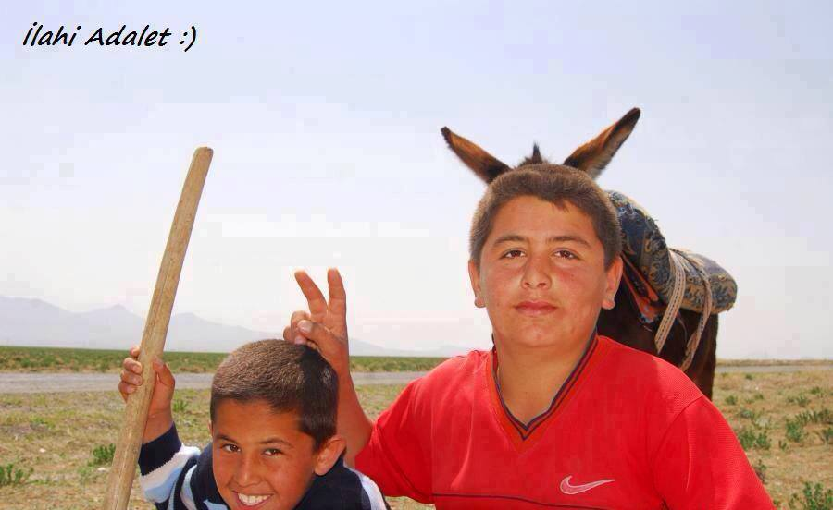

Slide 25
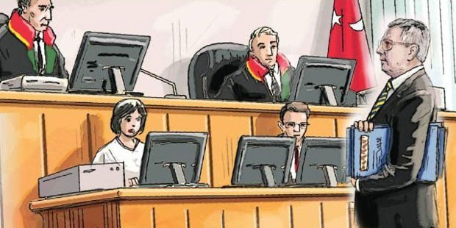
4. Yargılamada Adil Davranmak
Adil olmak insanın Allah (c.c.) katındaki değerini artıran, yaşadığı toplumda ise saygınlık kazandıran bir erdemdir. Aynı toplum içindeki insanların sosyal ve ekonomik durumları birbirinden farklıdır. Kimisi, zengin kimisi yoksuldur. Kimisi mevki makam sahibi yani, itibarlı kimisi ise kimsesiz ve zayıftır. Ancak kanun önünde bütün farklılıklar ortadan kalkar.

Slide 26
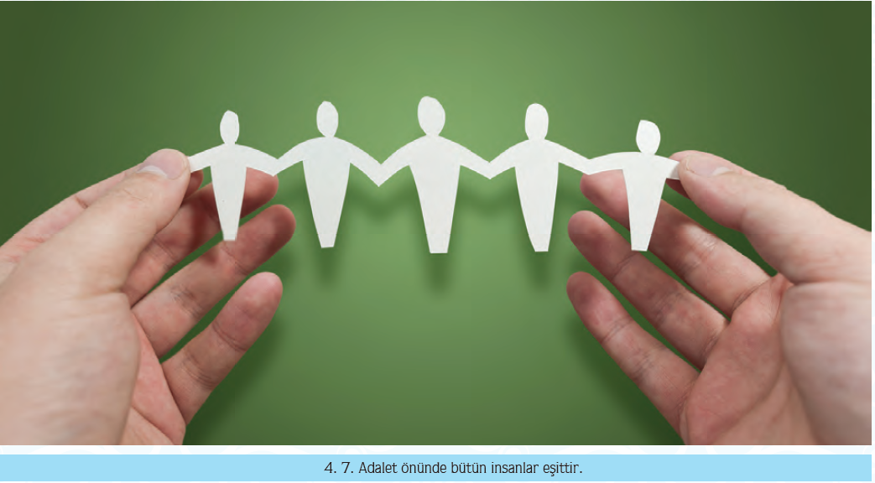
4. Yargılamada Adil Davranmak

Slide 27
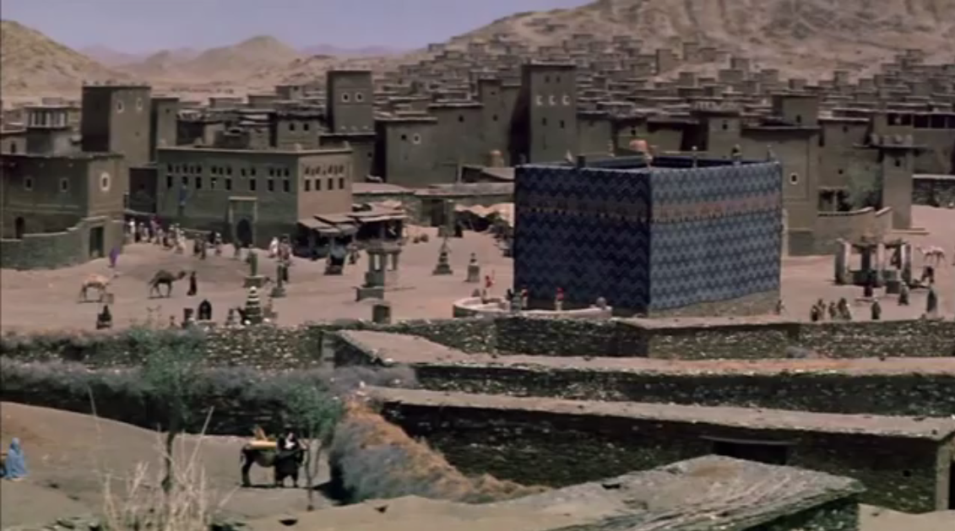
4. Yargılamada Adil Davranmak
Peygamberimiz, henüz otuz beş yaşında iken Kâbe’nin tamiratında kabileler arasında çıkan anlaşmazlığı adil bir şekilde çözüme kavuşturmuştur. İnsanların, çeşitli sebeplerle kendi aralarında çıkan anlaşmazlıkları çözüme kavuşturması için Peygamberimize başvurması, onun ne kadar adil bir insan olduğunu ortaya koymaktadır.

Slide 28
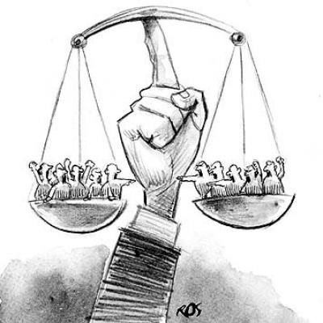
4. Yargılamada Adil Davranmak
Hadis: “Ey İnsanlar ! Sizden önceki milletler şu sebeple yok olup gittiler: Aralarından soylu, mevki ve makam sahibi biri hırsızlık yapınca onu cezalandırmazlar, zayıf ve kimsesiz biri hırsızlık yapınca da onu hemen cezalandırırlardı. Allah´a yemin ederim ki, Muhammed´in kızı Fatıma hırsızlık yapsaydı, elbette onun alini keserdim.”

Slide 29
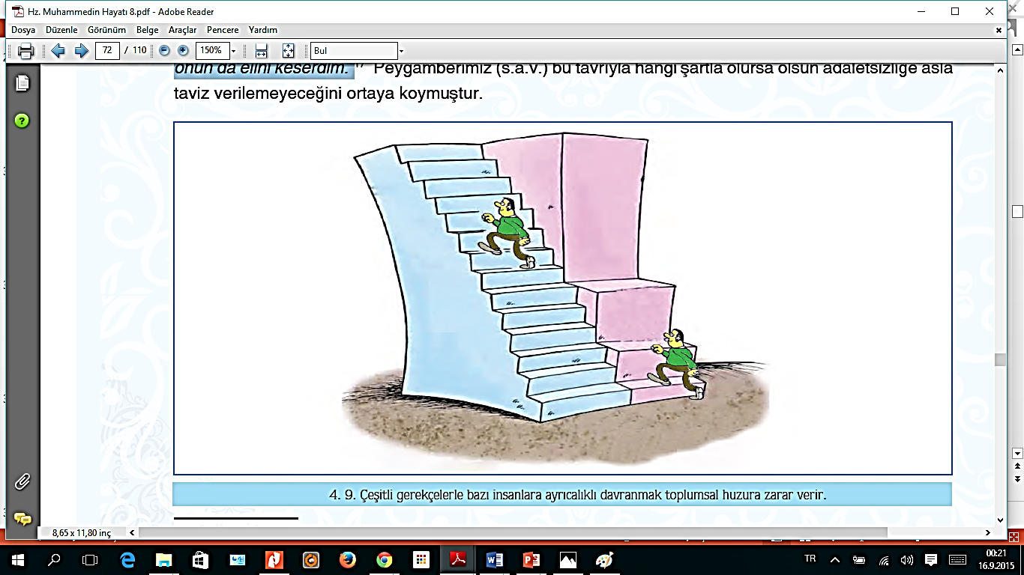
4. Yargılamada Adil Davranmak

Slide 30
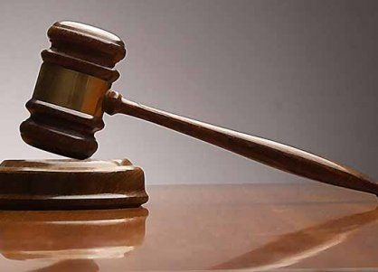
4. Yargılamada Adil Davranmak
Adaletin tam olarak yerini bulması için atılması gereken her türlü adımı titizlikle atardı. Mahkeme sırasında iki tarafı da dinler; gerektiğinde şahitlerin de bilgisine başvurarak hakkı sahibine teslim ederdi. Hâkimliğe hukuki konuları iyi bilen, mahkemeye gelen tarafların
delillerini ve hilelerini en güçlü şekilde kavrama kabiliyetine sahip olan sahabeleri tayin ederdi.

Slide 31
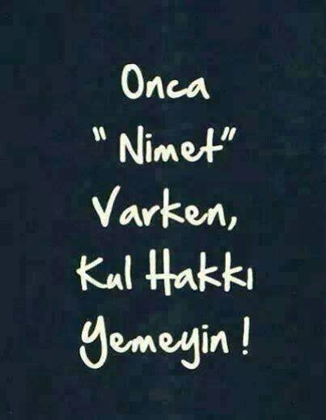
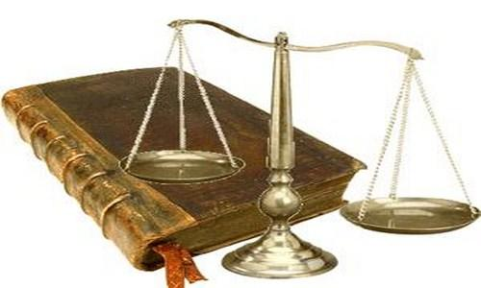
5. Haksızlıklardan Kaçınmak
İnsanın Allah rızasını gözeterek yaptığı ibadetlerin yanında başkalarının hak ve hukukuna saygı göstermesi de İslam’ın öncelikli emirlerindendir. Yüce kitabımız Kur’ân-ı Kerim, insan haklarının tamamını “kul hakkı” olarak tanımlamış ve bunun ihlal edilmesini de büyük günahlardan biri olarak bildirmiştir. “Kim de zerre ağırlığınca bir kötülük işlerse, onun cezasını görecektir.” ayetiyle de dünyada yapılan en küçük haksızlığın bile ahirette mutlaka bir karşılığının olduğunu bildirerek insanları uyarmıştır.

Slide 32
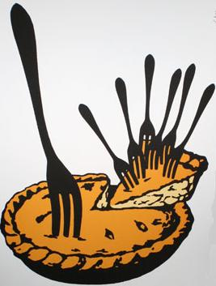
5. Haksızlıklardan Kaçınmak
Peygamberimiz, Allah’ın emrettiği “Adaleti titizlikle ayakta tutan kimseler olun!” ayetini kendisine ilke edinmiştir. Başka insanların hakkını ihlal edebilecek her türü davranış ve tutumdan kaçınmıştır.
Peygamberimiz (s.a.v.), “Müslüman, Müslüman’ın kardeşidir, ona zulmetmez düşmanına teslim etmez. Kim (mümin) kardeşinin ihtiyacını görürse Allah da onun bir ihtiyacını giderir. Kim bir Müslümanı bir sıkıntıdan kurtarırsa Allah da onu kıyamet günü sıkıntılarının birinden kurtarır. Kim bir Müslümanın kusurunu örterse, Allah da kıyamet günü onun kusurunu örter.”
Yalan söylemek, iftira atmak, gıybet etmek, kötü zanda bulunmak gibi dinimizin kesin olarak yasakladığı
davranışlar doğrudan veya dolaylı olarak kul hakkıdır.
Hak ihlalinden kaçınalım

Slide 33
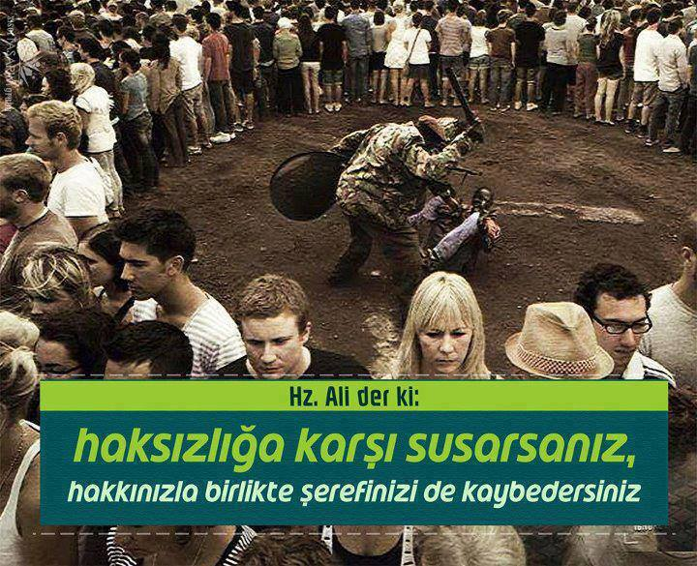
5. Haksızlıklardan Kaçınmak

Slide 34

5. Haksızlıklardan Kaçınmak
Bir gün Peygamberimiz buğday satan bir tüccarın yanından geçerken elini buğday çuvalının içine soktuğunda buğdayın üst kısmının kuru ancak alt kısmının ıslak olduğunu fark etmişti. Buna sebep olarak bir gün önce yağan yağmuru gösteren satıcıyı şöyle uyarmıştır: “Yaş olan kısmı kuru olan kısmı ile örtmemen gerekir, bizi aldatan bizden değildir.” Böylece yaşanabilecek bir haksızlığı ortadan kaldırırken, ticari hayatta dürüst olmanın önemine dikkat çekmiştir.

Slide 35

5. Haksızlıklardan Kaçınmak
Yine bütün malını çocuklarından sadece birine miras bırakan bir sahabeye, sergilemiş olduğu bu tutumun haksızlık olduğunu bildirmiş, çocukları arasında adaletli olması gerektiğini söylemiştir. Peygamberimiz, sosyal hayatta diğer insanlara karşı hak ve adaleti gözetirken kendi ailesi içinde çocuklarına karşı sergilediği adil davranışlarıyla da bütün Müslümanlara örnek olmuştur.

Slide 36
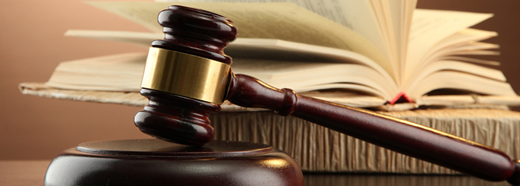
5. Haksızlıklardan Kaçınmak
Hadis: Ey İnsanlar! Sizden ayrılma vaktim oldukça yaklaşmıştır. Sizden birine vurmuşsam işte sırtım gelsin vursun! Birinizin malını almışsam, gelsin hakkını alsın. Sakın hak sahibi “Hakkımı istersem Resulullah (s.a.v.) bana darılır.” diye düşünmesin. Bilmelisiniz ki benden hakkını isteyene darılmak benim fıtratımda yoktur. Benim yanımda en sevimliniz, hakkı varsa gelip benden onu isteyen kimsedir veya hakkını bana helal edendir. Ben Rabbimin huzuruna üzerimde kul hakkı olmadan varmak istiyorum.
Hak önemlidir

Slide 37
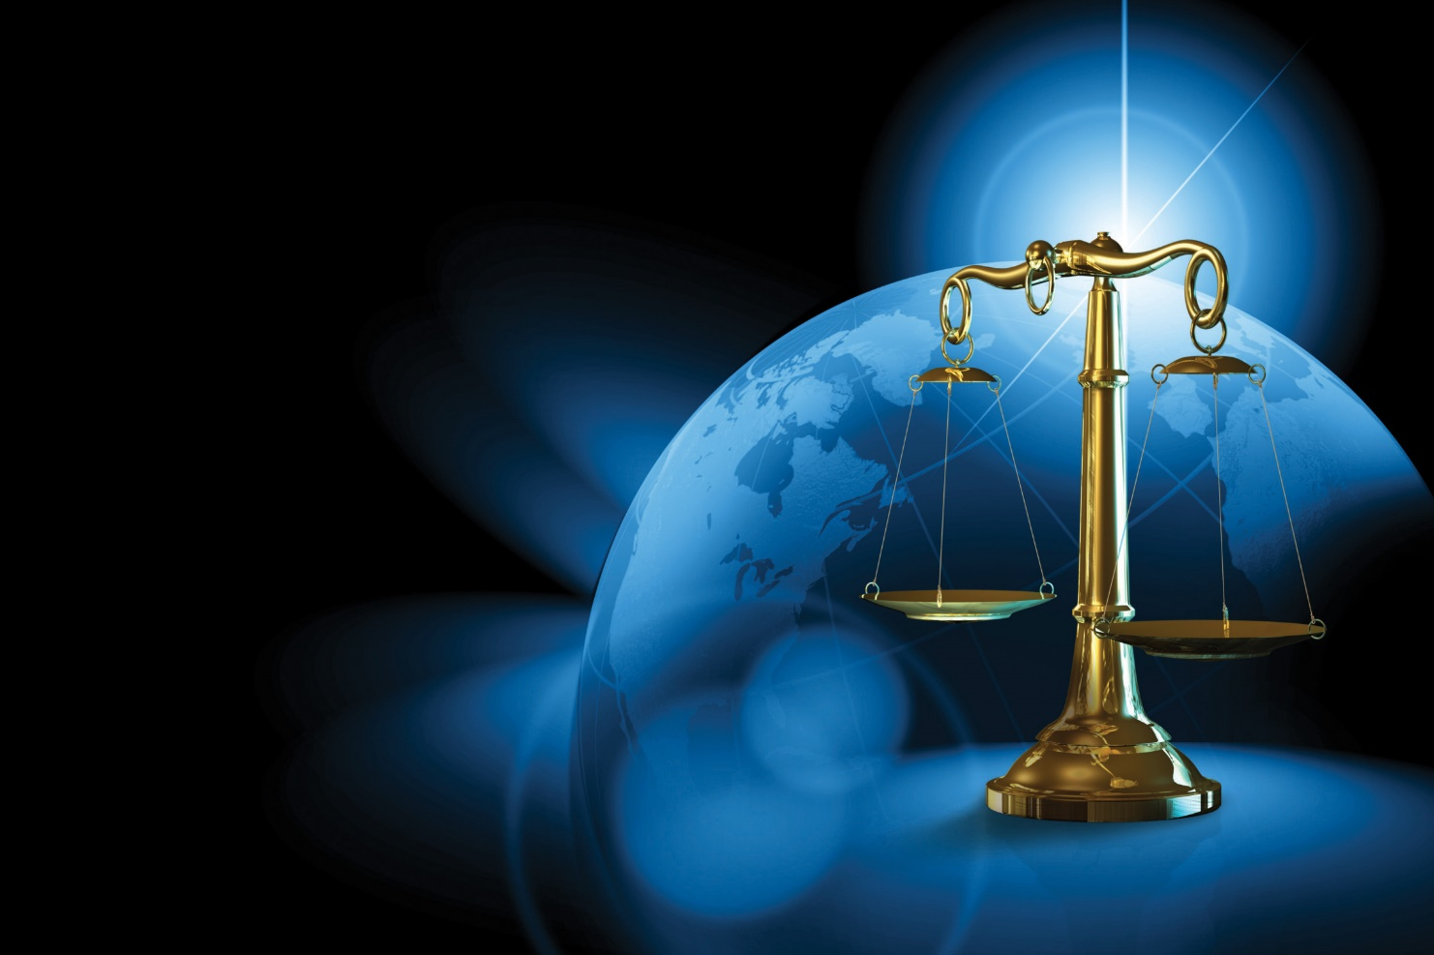
5. Haksızlıklardan Kaçınmak
İyi bir Müslüman, hayatının her anını bu bilinçle yaşamalıdır. Başkalarının haklarını ihlal edebilecek davranışlardan kaçınmalıdır. Hakkına girdiği bir insan varsa da bunu ahirete bırakmadan helalleşmeli ve Allah’a tövbe etmelidir. Çünkü yapılan haksızlığı bu dünyada telafi etmek ahirete göre daha kolaydır.

Slide 38
1- Adaletin tam olarak yerine getirilmediği toplumlarda aşağıdakilerden hangisinin görülmesi
beklenir?
A) Saygı ve sevgi
B) Hoşgörü
C) Kin ve nefret
D) Toplumsal dayanışma

Slide 39
2- Peygamberimiz (s.a.v.) “Bizi aldatan bizden değildir.” hadisi ile aşağıdakilerden hangisinin
önemine dikkat çekmiştir?
A) Güvenilirlik
B) Alçak gönüllülük
C) Kararlılık
D) Affedicilik

Slide 40
3- Peygamberimizin (s.a.v.) “Hılful Fudul” cemiyetine üye olması onun hangi yönünü gösterir?
A) İnsanlar tarafından sevildiğini
B) Kureyş kabilesine mensup olduğunu
C) Adaletin yerine gelmesi için çaba gösterdiği
D) Güvenilir bir insan olduğu

Slide 41
4- Aşağıda verilenlerden hangisi adil bir Müslüman’ın öncelikli özelliğidir?
A) Merhametli olmak
B) Tarafsız olmak
C) Hoşgörülü olmak
D) Çalışkan olmak

Slide 42
5- Aşağıda verilen ifadelerden hangisi yanlıştır?
A) Peygamberimiz (s.a.v.) hayatının her döneminde haksızlıklara karşı çıkmıştır.
B) Her insan Allah (c.c.) katında değerlidir, gereken saygı gösterilmelidir.
C) Yapılan haksızlıkların cezasını kendimiz de verebiliriz.
D) Adaletin olmadığı yerde şiddet ve çatışmalar artar.

Slide 43


